Slide 1

Prayer Meeting for Persecuted Church Worldwide
박해받는 교회를 위한 화요기도모임
2024년 11월 26일(화) pm7:30-9:00/Zoom
회의 ID 4286956103

Slide 2
순서
찬양 5’
OPENDOORS CORE VALUE(5’)
Arise Africa 인터뷰 영상 6’17”
오늘의 말씀 15’
전세계 박해 받는 교회를 위한 기도(30’)

Slide 3
마6:38
38“너희에게 떡 몇 개나 있는지 가서 보라” 하시니 알아보고 이르되 “떡 다섯개와 물고기 두 마리가 있더이다.”
38 “How many loaves do you have?” he asked, Go and see.” When they found out, they said, “Five-and two fish.”

Slide 4

OPEN DOORS CORE VALUE/핵심가치
1. 우리는 그리스도의 몸의 지체이다.
We are part of the Body of Christ.
2. 우리는 박해 받는 교회를 섬긴다.
We are Persecuted Church driven.
3. 우리는 성경의 사람이다.
We are people of the Bible.
4. 우리는 기도의 사람이다.
We are people of prayer.
5. 우리는 믿음으로 살며 사역한다.
We live and work by faith.
6. 우리는 예수 그리스도와 그의 지상명령에 헌신한다.
We are devoted to Jesus Christ and His commission.
7. 우리는 오직 하나님의 영광을 위해 사역한다.
We are motivated solely for the glory of God.

Slide 5
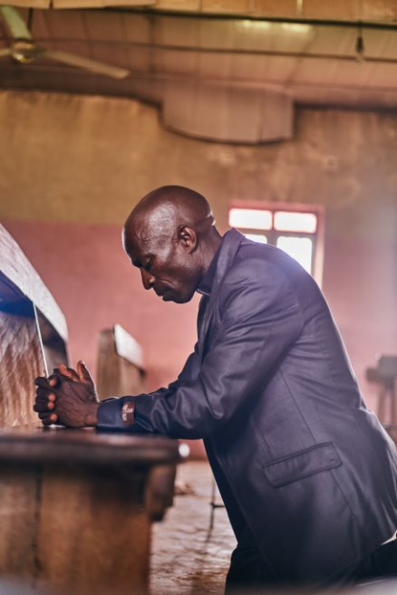

박해 받는 교회를 위한 기도(30’)
Prayer for Persecuted Church

Slide 6
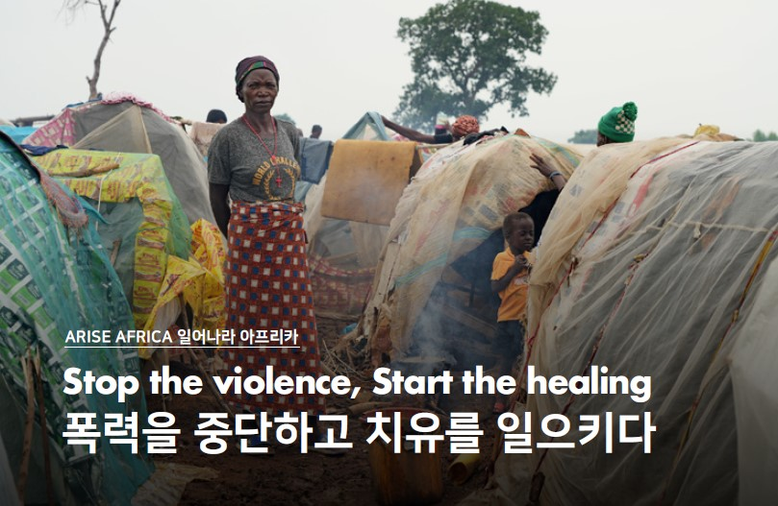

Arise Africa Campaign
아프리카여 일어나라 폭력을 중단하고, 치유를 일으키자!
최근 오픈도어의 조사에 의하면 신앙을 이유로 죽임을 당한 기독교인중 95%가 SSA에서 발생했습니다. 사하라 사막 이남 아프리카의 기독교인들을 향한 폭력은 상상할 수 없을 정도로 심각합니다.
폭력은 이주의 위기를 불러 일으킵니다. 오픈도어는 SSA에서 폭력과 충돌로 인해 쫓겨난 실향민 3,450만명 중 최소 1,620만명이 기독교인으로 추산하고 있습니다. 이들은 대부분 예수를 믿는 다는 이유로 집과 땅을 잃고 쫓겨났습니다. 이는 SSA의 교회들에게 상처를 입히고, 식량위기, 트라우마, 빈곤 그리고 절망과 같은 깊은 상처를 남겼습니다.
그러나 아프리카의 교회는 놀랍도록 빠른 회복력을 보여주고 있습니다. 극심한 박해가운데서도 아프리카교회가 빛과 소금이 될 수 있도록 우리의 관심과 기도가 요청됩니다. 올해 Arise Africa Campaign은 실향민에 집중합니다. 폭력이 중단되고, 치유가 일어나기를 함께 기도합시다.

Slide 7
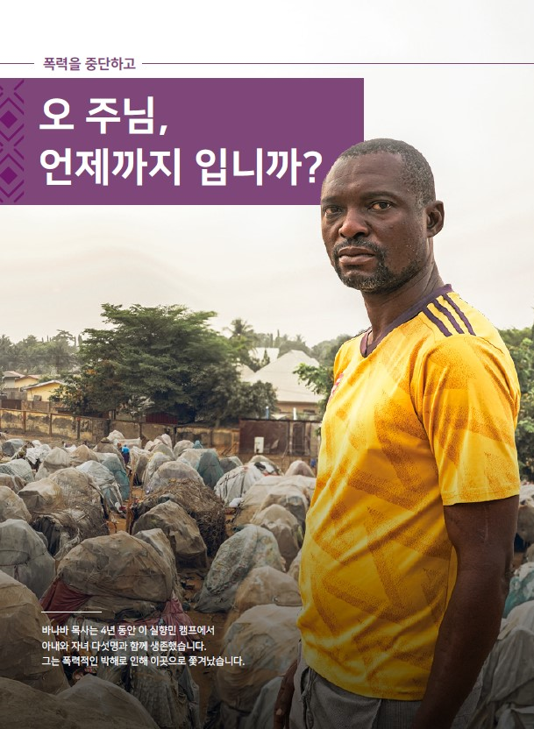
Arise Africa Campaign
아프리카여 일어나라 폭력을 중단하고, 치유를 일으키자!
사하라 사막 이남 아프리카의 교회는 이전에 볼 수 없었던 혹독한 폭력적인 박해에 직면해 있습니다. 아프리카 교회 지도자들은 전세계 교회가 그들과 함께 기도하기를 요청하고 있습니다.
바나바목사는 사하라 사막 이남 아프리카에서 조상이 물려준 땅과 집에서 쫓겨난 1,620만 명의 기독교인 중 한 사람입니다. 지난 4년 동안 이 실향민 캠프에서 아내와 다섯 자녀와 함께 생존했습니다. 지금 이 곳에서는 알 카에다, 알 샤바브, 보코 하람과 같은 이슬람 테러 단체들이 이슬람 국가를 수립하고 기독교인을 향하여 전례 없는 폭력을 자행하고 있습니다.
성도들은 공격을 받아 집을 잃고, 납치되며, 살해되고, 성폭력에 노출되어 있으며, 마을과 학교들은 파괴되고 있습니다. 부르키나파소는 테러단체들에 의해 토지의 40%을 잃었고, 나이지리아의 이슬람 극단주의 무장세력들은 어떠한 처벌이나 제재도 받지 않고 활개치고 있습니다.
오픈도어는 글로벌 캠페인 일어나라 아프리카를 통해 전세계 기독교인들이 박해 받는 주님의 자녀들과 함께 일어서기를 원합니다. 2027년까지 400만 명의 성도들에게 영적, 정서적, 그리고 물질적 지원을 제공할 계획입니다. 그리하여 아프리카 교회의 놀라운 회복력과 어둠을 밝히는 한줄기 빛으로 빛나는 것을 보기 원합니다.
폭력을 멈추고 치유를 일으킬 수 있도록 함께 기도해 주세요.

Slide 8
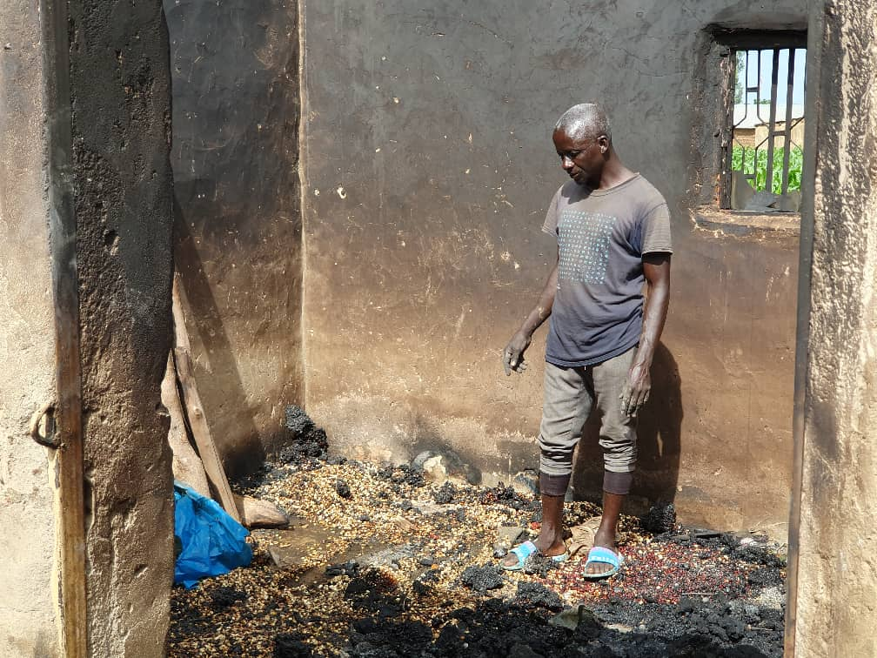
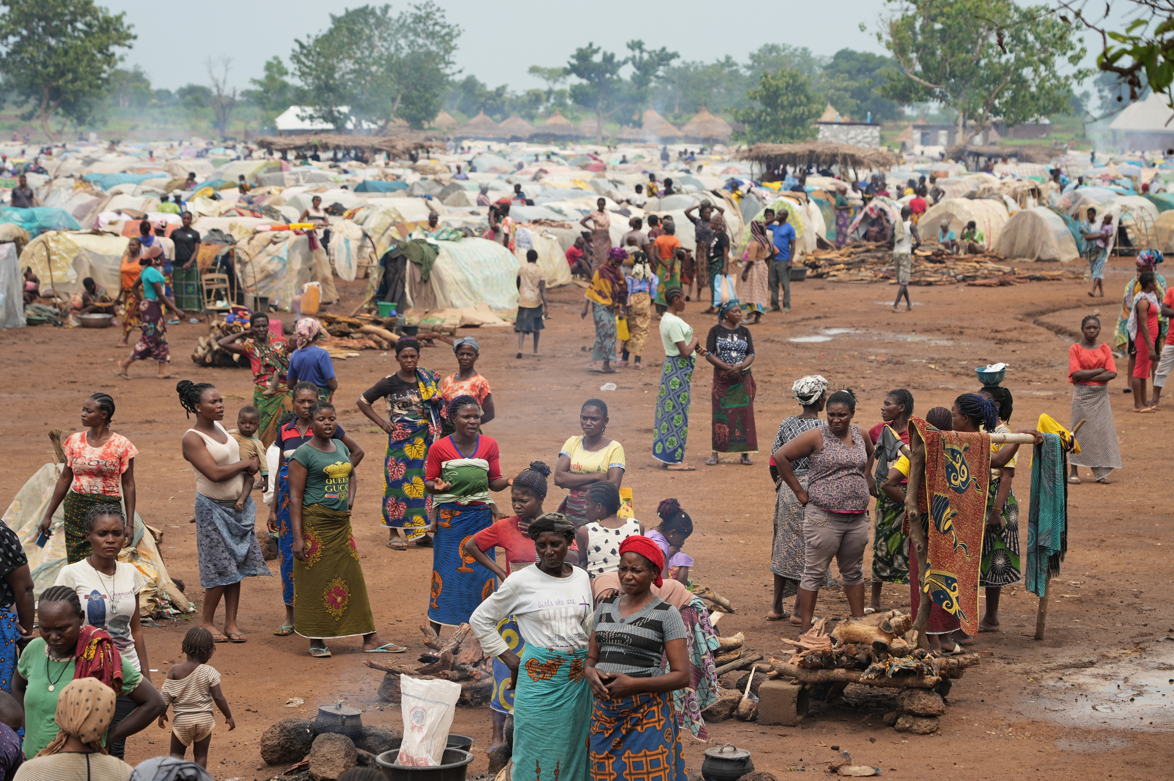
나이지리아 긴급구호: 삶의재건, 희망의 회복
프로젝트 요약(2024.2-2025.1)
구 분 | 분가(BUNGA) | 다우두(DAWUDU) | 메 모
1단계 긴급대응 | 2,068가정 | 2,697가정 | 식량, 쉼터, 심리치료, 식수위생 등
1단계 긴급구호 |  |  | 취약계층을 위한 현물 분배 및 조건부 현금 제공
2단계 복구단계 | 350명 | 400명 | 심리적 사회적 영적 지원
모금액 | 1차 15.3억원 | 2차 7.09억원 | 합 22.4억
나이지리아에서 활동하고 있는 이슬람 무장단체는 보코하람, ISWAP(이슬람국가 서아프리카지부), 풀라니 무장단체 등이 있다. 이들은 대개 기독교 공동체를 주요 목표로 하고 있으며, 습격, 살인, 납치, 성폭력, 그리고 생계 파괴 등을 자행하고 있다. 2023년 4월17일-7월10일 기간에 플라투주에서 이슬람 무장단체의 공격으로 인해 315명의 기독교인이 목숨을 잃었다. 또한 6,603가정이 폭력에 노출되었으며, 그 중 18,751명이 마을에서 쫓겨났는데 대부분이 기독교인들이었다. 이 중에는 0-5세 사이의 고아들도 6,066명이 포함되어 있다. 그리고 지난 12월24일 크리스마스 전날에 기독교인이 거주하는 20개 마을이 풀라니 무장단체의 공격을 받았는데, 113명이 살해되고, 300명이 부상을 입은 것으로 파악되고 있다.

Slide 9


지금 행동하세요

Slide 10
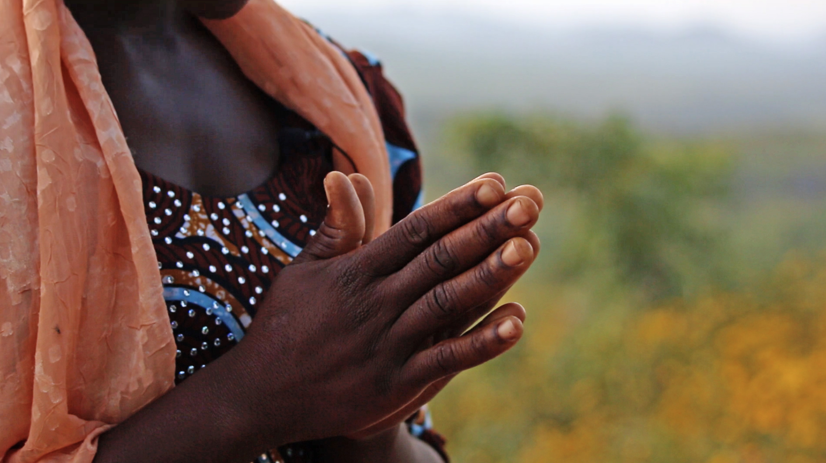
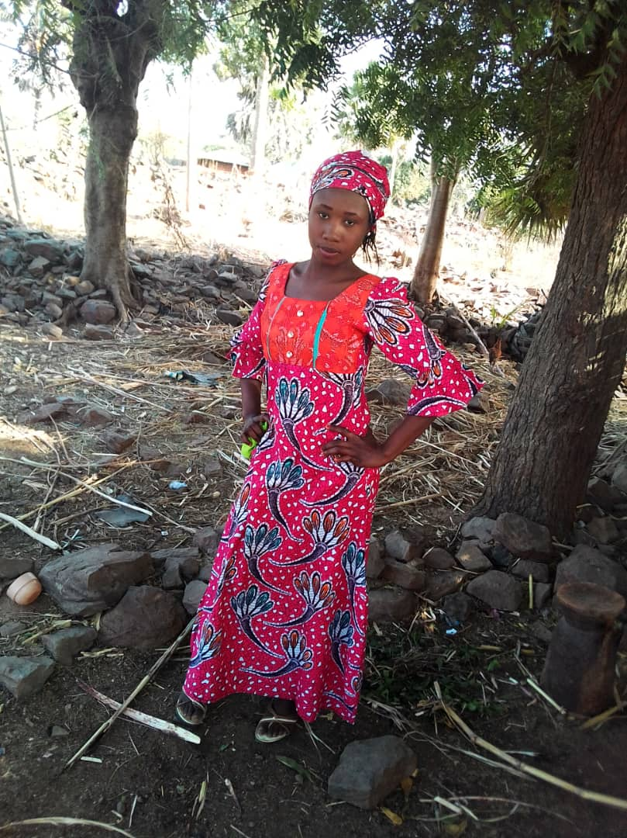
#나이지리아| 앨리스 록샤, 6년 만에 탈출하다
6년 전 보코하람/ISWAP에 납치된 기독교인이자 간호사 앨리스*는 10월 말 가까스로 탈출에 성공했습니다. 앨리스는 2018년 3월 1일 나이지리아 북동부의 난민 캠프에서 유니세프 소속 간호사로 일하던 중 치명적인 공격을 받아 납치되었습니다.
앨리스는 나이지리아-카메룬 국경 근처 란(Rann)에서 발생한 공격에서 당시 국제적십자위원회(ICRC)에서 일하던 다른 나이지리아 간호사 두 명과 함께 납치되었습니다.
그리고 “2024년 10월 24일 디파 축을 통해 게이담으로 탈출해 2024년 10월 29일 합동 태스크포스 부대에 의해 발견되었습니다.” 앨리스는 첫 번째 강제 결혼에서 모하마드라는 아들을 낳았고, 아들과 함께 탈출한 것으로 알려졌습니다.
이 지역 한 유엔 소식통은 AFP와의 인터뷰에서 그녀의 미래를 둘러싼 “복잡한 문제”를 해결하기 위해 노력하고 있다고 말했습니다. “앨리스의 남편은 아내가 이미 죽었다고 생각하고 납치 후 재혼했고, 앨리스는 지금 다른 남자의 아이와 함께 있기 때문에 우리는 미묘한 상황에 처해 있습니다.” “결국 아이를 환영하지 않을 수도 있는 가족에게 돌아갈 경우” 그들이 받게 될 상처에 대해 걱정하고 있다고 말했습니다.
오픈도어의 현장 파트너이자 트라우마 치료 활동가는 “우리는 앨리스와 같은 이야기를 슬프게도 많이 봅니다. 납치되어 강제로 결혼한 기독교 여성들이 마침내 탈출하거나 아이와 함께 풀려나도 이전 삶으로 돌아가는 것이 아니라 수치심과 낙인이 찍혀 있습니다. 그들은 때때로 남편뿐만 아니라 지역 사회로부터 따돌림을 당하는 경우가 많습니다.”
앨리스는 탈출 이후 의료 및 인도주의적 지원을 받고 있습니다. 앨리스와 그녀의 자녀들이 사회에 다시 정착되려면 지속적인 정서적, 신체적, 영적 지원이 필요합니다.

Slide 11
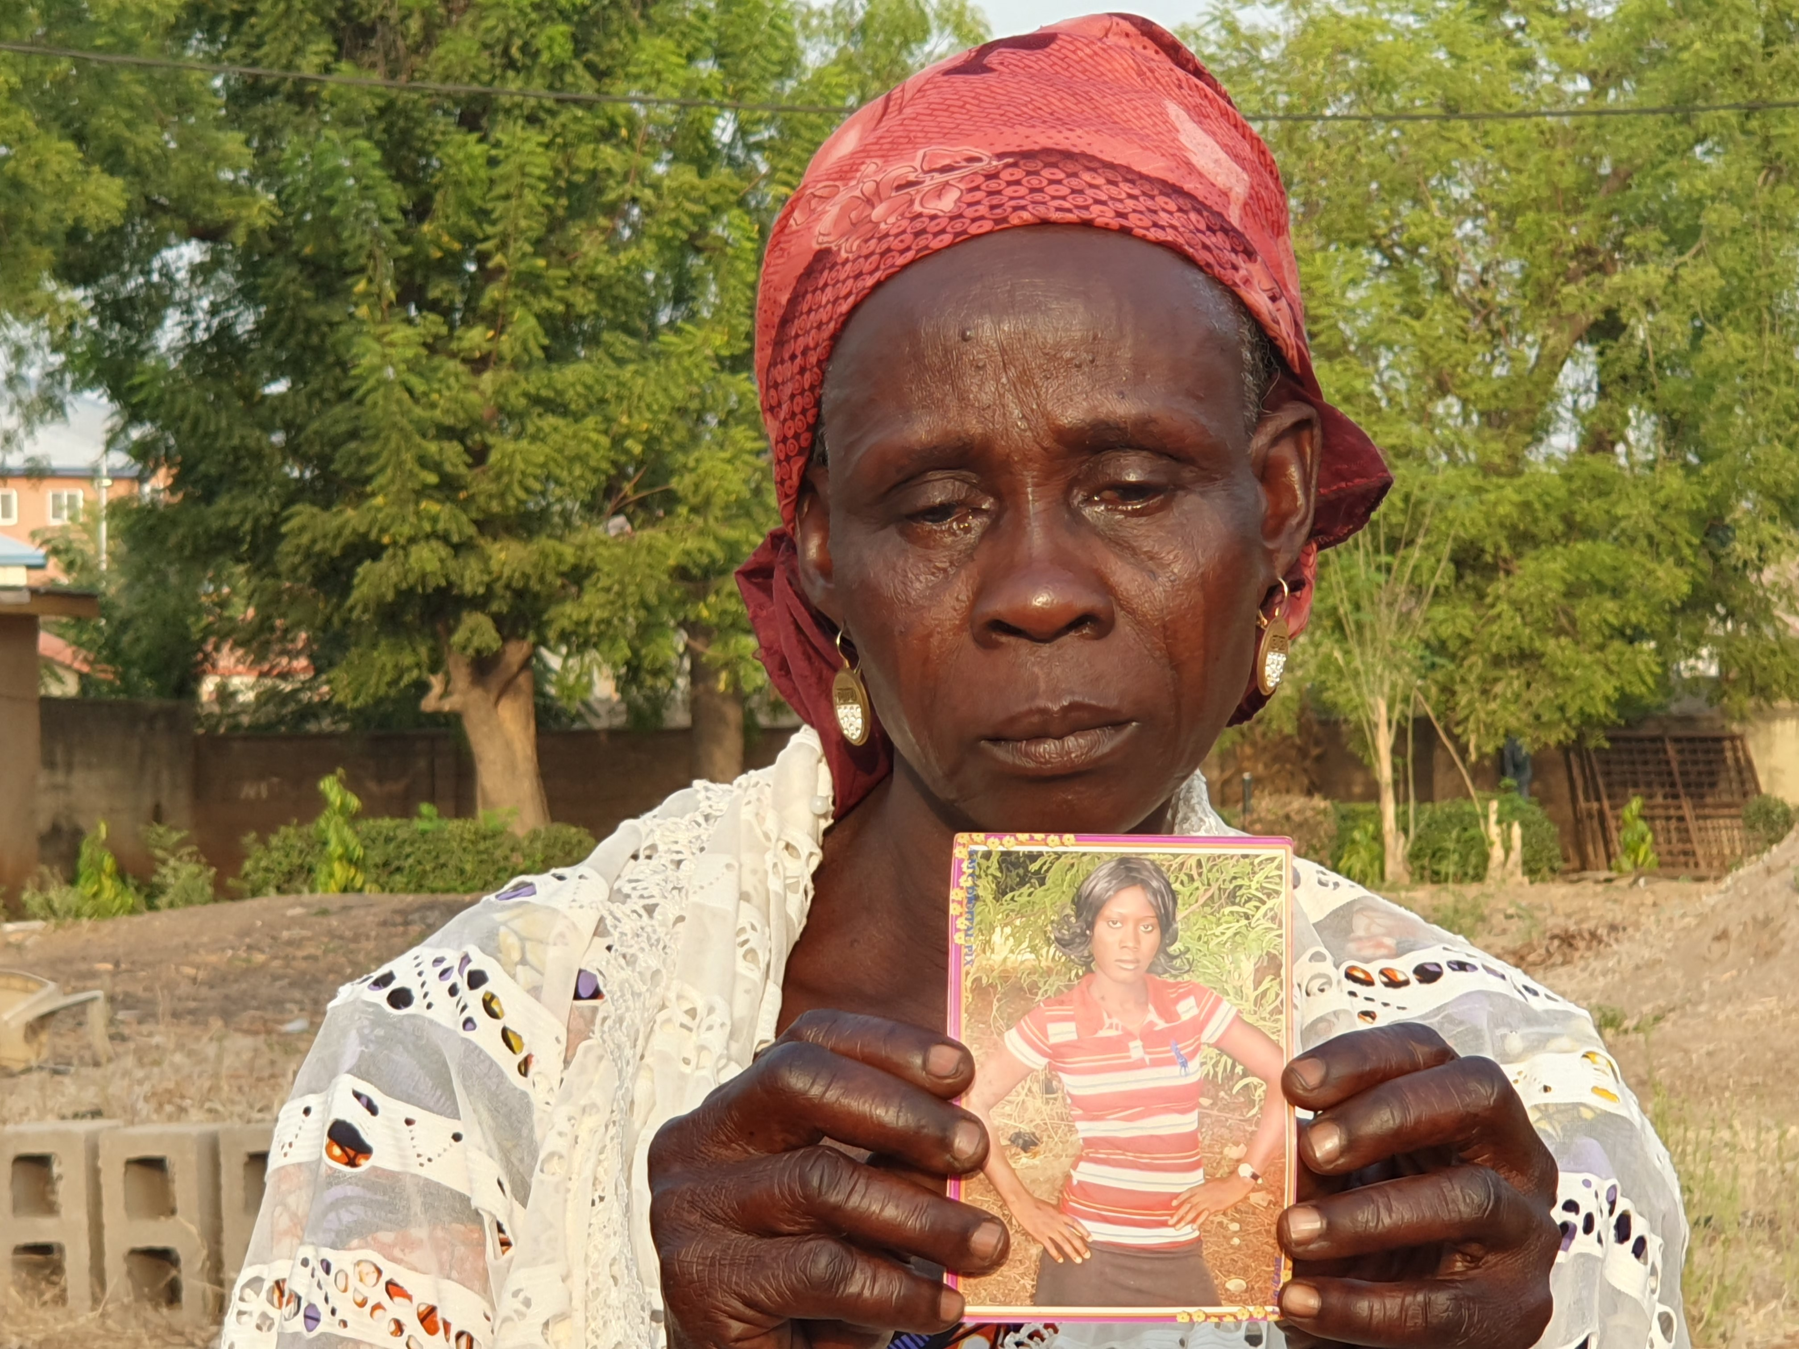
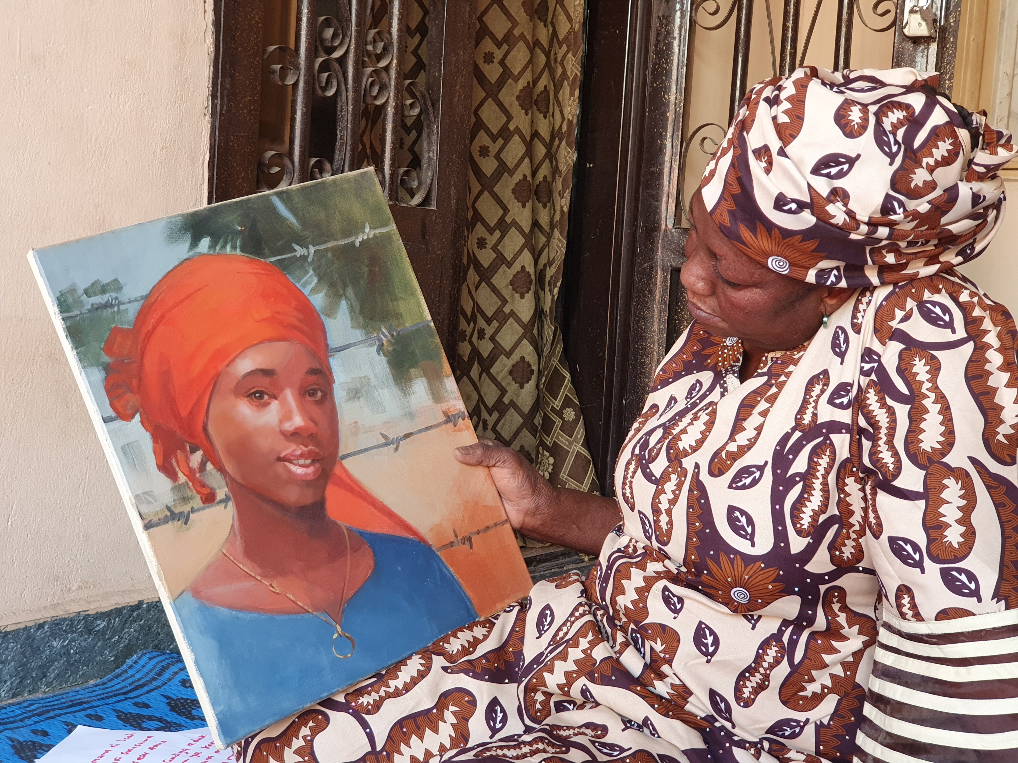
#나이지리아의 납치된 여성들을 위해 기도해 주세요.
앨리스 록샤의 석방에 대해 하나님께 감사와 찬양을 드립니다. 전 세계의 많은 신자들이 오랫동안 기도해 왔고, 우리 기도가 응답된 사건입니다.
앨리스가 가족과 재회하는 데 필요한 지원을 받을 수 있도록 기도합니다. 앨리스가 가족들과 재회할 때 성령께서 서로의 마음에 화해와 용서의 영을 부어 주시기를 기도합니다.
앨리스가 모든 면에서 치유와 회복을 경험할 수 있도록 기도합니다.
레아 샤리부와 보코하람/ISWAP의 손에 붙잡혀 또다시 크리스마스를 보내야 하는 나머지 치복 소녀들을 위해서도 기도합니다. 그들이 하나님의 임재와 공급을 경험하고, 올해도 하나님의 뜻대로 탈출하거나 풀려날 수 있는 길이 열리기를 기도합니다.

Slide 12
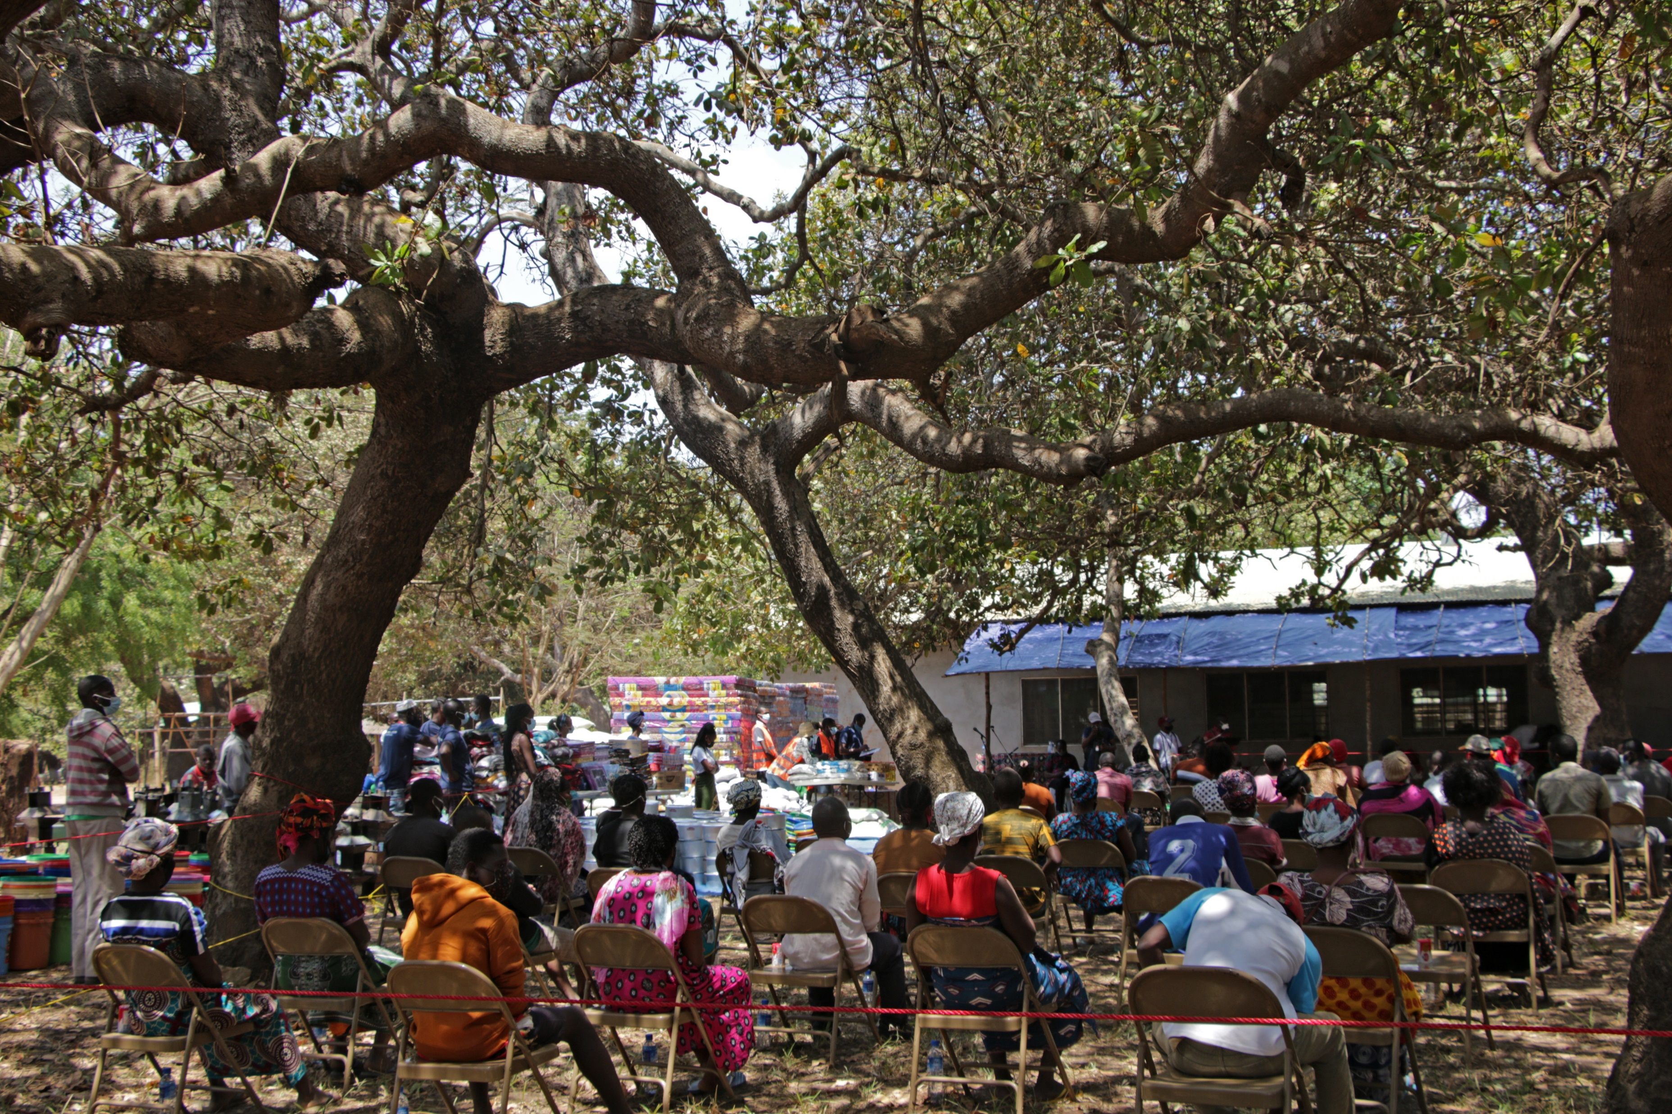
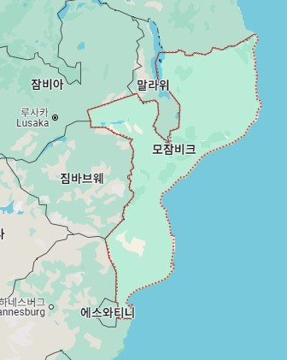
#모잠비크| 선거 후 폭력 사태가 계속되는 가운데 모잠비크 교회, 기도를 요청하다.
모잠비크는 사상 최악의 선거 후 폭력 사태에 직면해 있습니다. 10월 24일 지난 9일의 선거 결과가 발표된 후 전국적으로 격렬한 시위가 벌어지고 있습니다. 이번 선거에서는 집권당인 프레리모당이 단원제 의회 전체 250석 중 195석을 차지했습니다. 이는 1994년 국가 최초로 다당제 선거가 도입된 이후 최대의 승리입니다. 국내 참관단은 선거 결과가 매우 부정적이라고 주장했고, 국제 참관단은 선거 과정 전반에 걸쳐 부정과 신뢰성 결여가 있었다고 지적했습니다.
11월 4일 오후 7시, 수도 마푸토의 거리는 섬뜩한 침묵에 빠졌습니다. 대중교통도 멈췄습니다. “부유한 고층 빌딩과 도심 아파트 주민들이 모두 합심하여 냄비를 두드리는 시위에 참여했습니다. '파나코'로 알려진 이 시위는 모잠비크의 불공정한 총선 결과에 대한 불만을 표출하는 강력한 방법으로 부상했으며, 시민들이 경찰 보복의 즉각적인 위험에 직면하지 않고 반대 의견을 표명할 수 있게 해 주었습니다. 도시의 스카이라인에 울려 퍼진 냄비 소리는 밤마다 좌절감을 표현하는 시위의 시작을 알리며 계층 간 분열을 넘어 주민들을 하나로 묶었습니다.”
경찰의 대응은 강경하게 이루어졌습니다. 11월 8일까지 최소 20명이 경찰에 의해 사망했습니다. 모잠비크 의사협회는 10명의 시신에 난 상처를 보면 경찰이 살인의 의도를 가지고 발포한 것으로 보인다고 말했습니다. 야당 지도자 몬들레인은 11월 15일까지 항구와 국경을 중심으로 시위가 더 있을 것이라고 발표했습니다.
교회는 다양한 방식으로 시위의 영향을 받았습니다. 대부분의 교회는 문을 닫아야 했고, 성경학교, 기도원, 기독교 학교도 모두 문을 닫았습니다. 신자들은 경찰이 자신들을 시위대로 간주할까봐 돌아다니는 것이 너무 위험하다고 느낍니다. 오픈도어 소식통에 따르면 북부의 목회자들에 대한 협박 사건도 발생했으며, 정부는 이 시기에 목회자들을 남풀라(Nampula)에 모아 정부를 지지하라고 '권고'했다고 합니다.

Slide 13
#모잠비크를 위해 기도해 주세요.
모잠비크의 상황이 평화적으로 해결될 수 있도록 기도합니다. 위정자들이 정의롭고, 중재를 통해 더 큰 혼란으로 치닫는 사태가 멈출 수 있도록 기도합니다.
20일까지 모잠비크의 민주화 과정 회복과 평화적 해결을 위해 모인 남부 아프리카 개발 공동체(SADEC)의 지도자들이 지혜를 모아 모잠비크의 민주화 과정을 중재할 수 있도록 기도합니다.
이 어려운 시기에 주님께서 그의 백성들을 공급해 주시도록 기도합니다. 또한 오픈도어 접촉자들과 파트너들이 하나님의 보호를 누릴 수 있도록 기도합니다.
이러한 상황은 ISIL과 연계된 알 샤바브의 반란으로 피해를 입은 사람들을 위해 다른 사람들과 협력하여 사역하는 우리의 사역에 또 다른 복잡성을 더하고 있습니다. 이 상황을 헤쳐 나갈 수 있도록 지혜와 은혜를 주시도록 기도합니다.

Slide 14
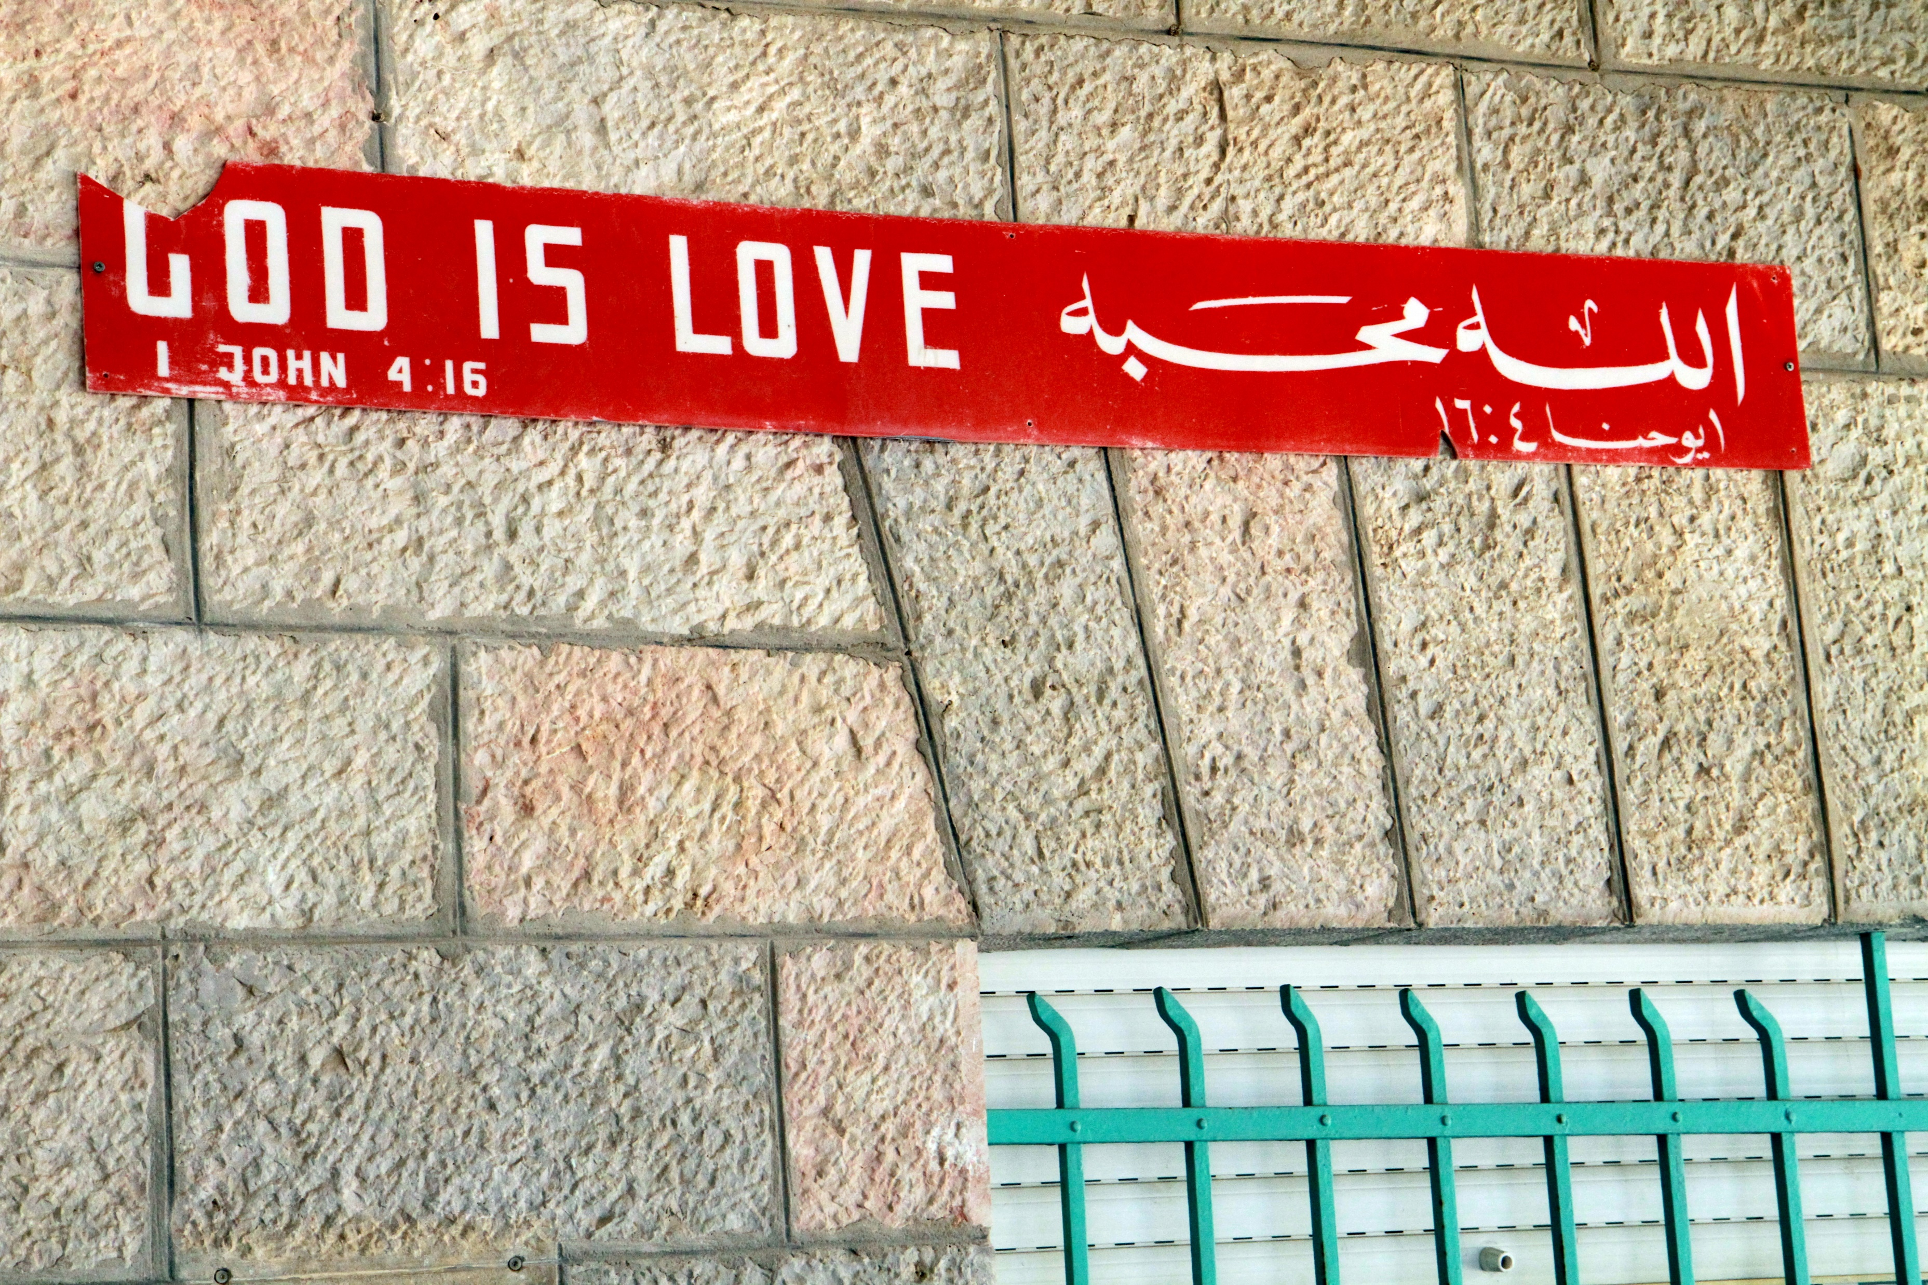
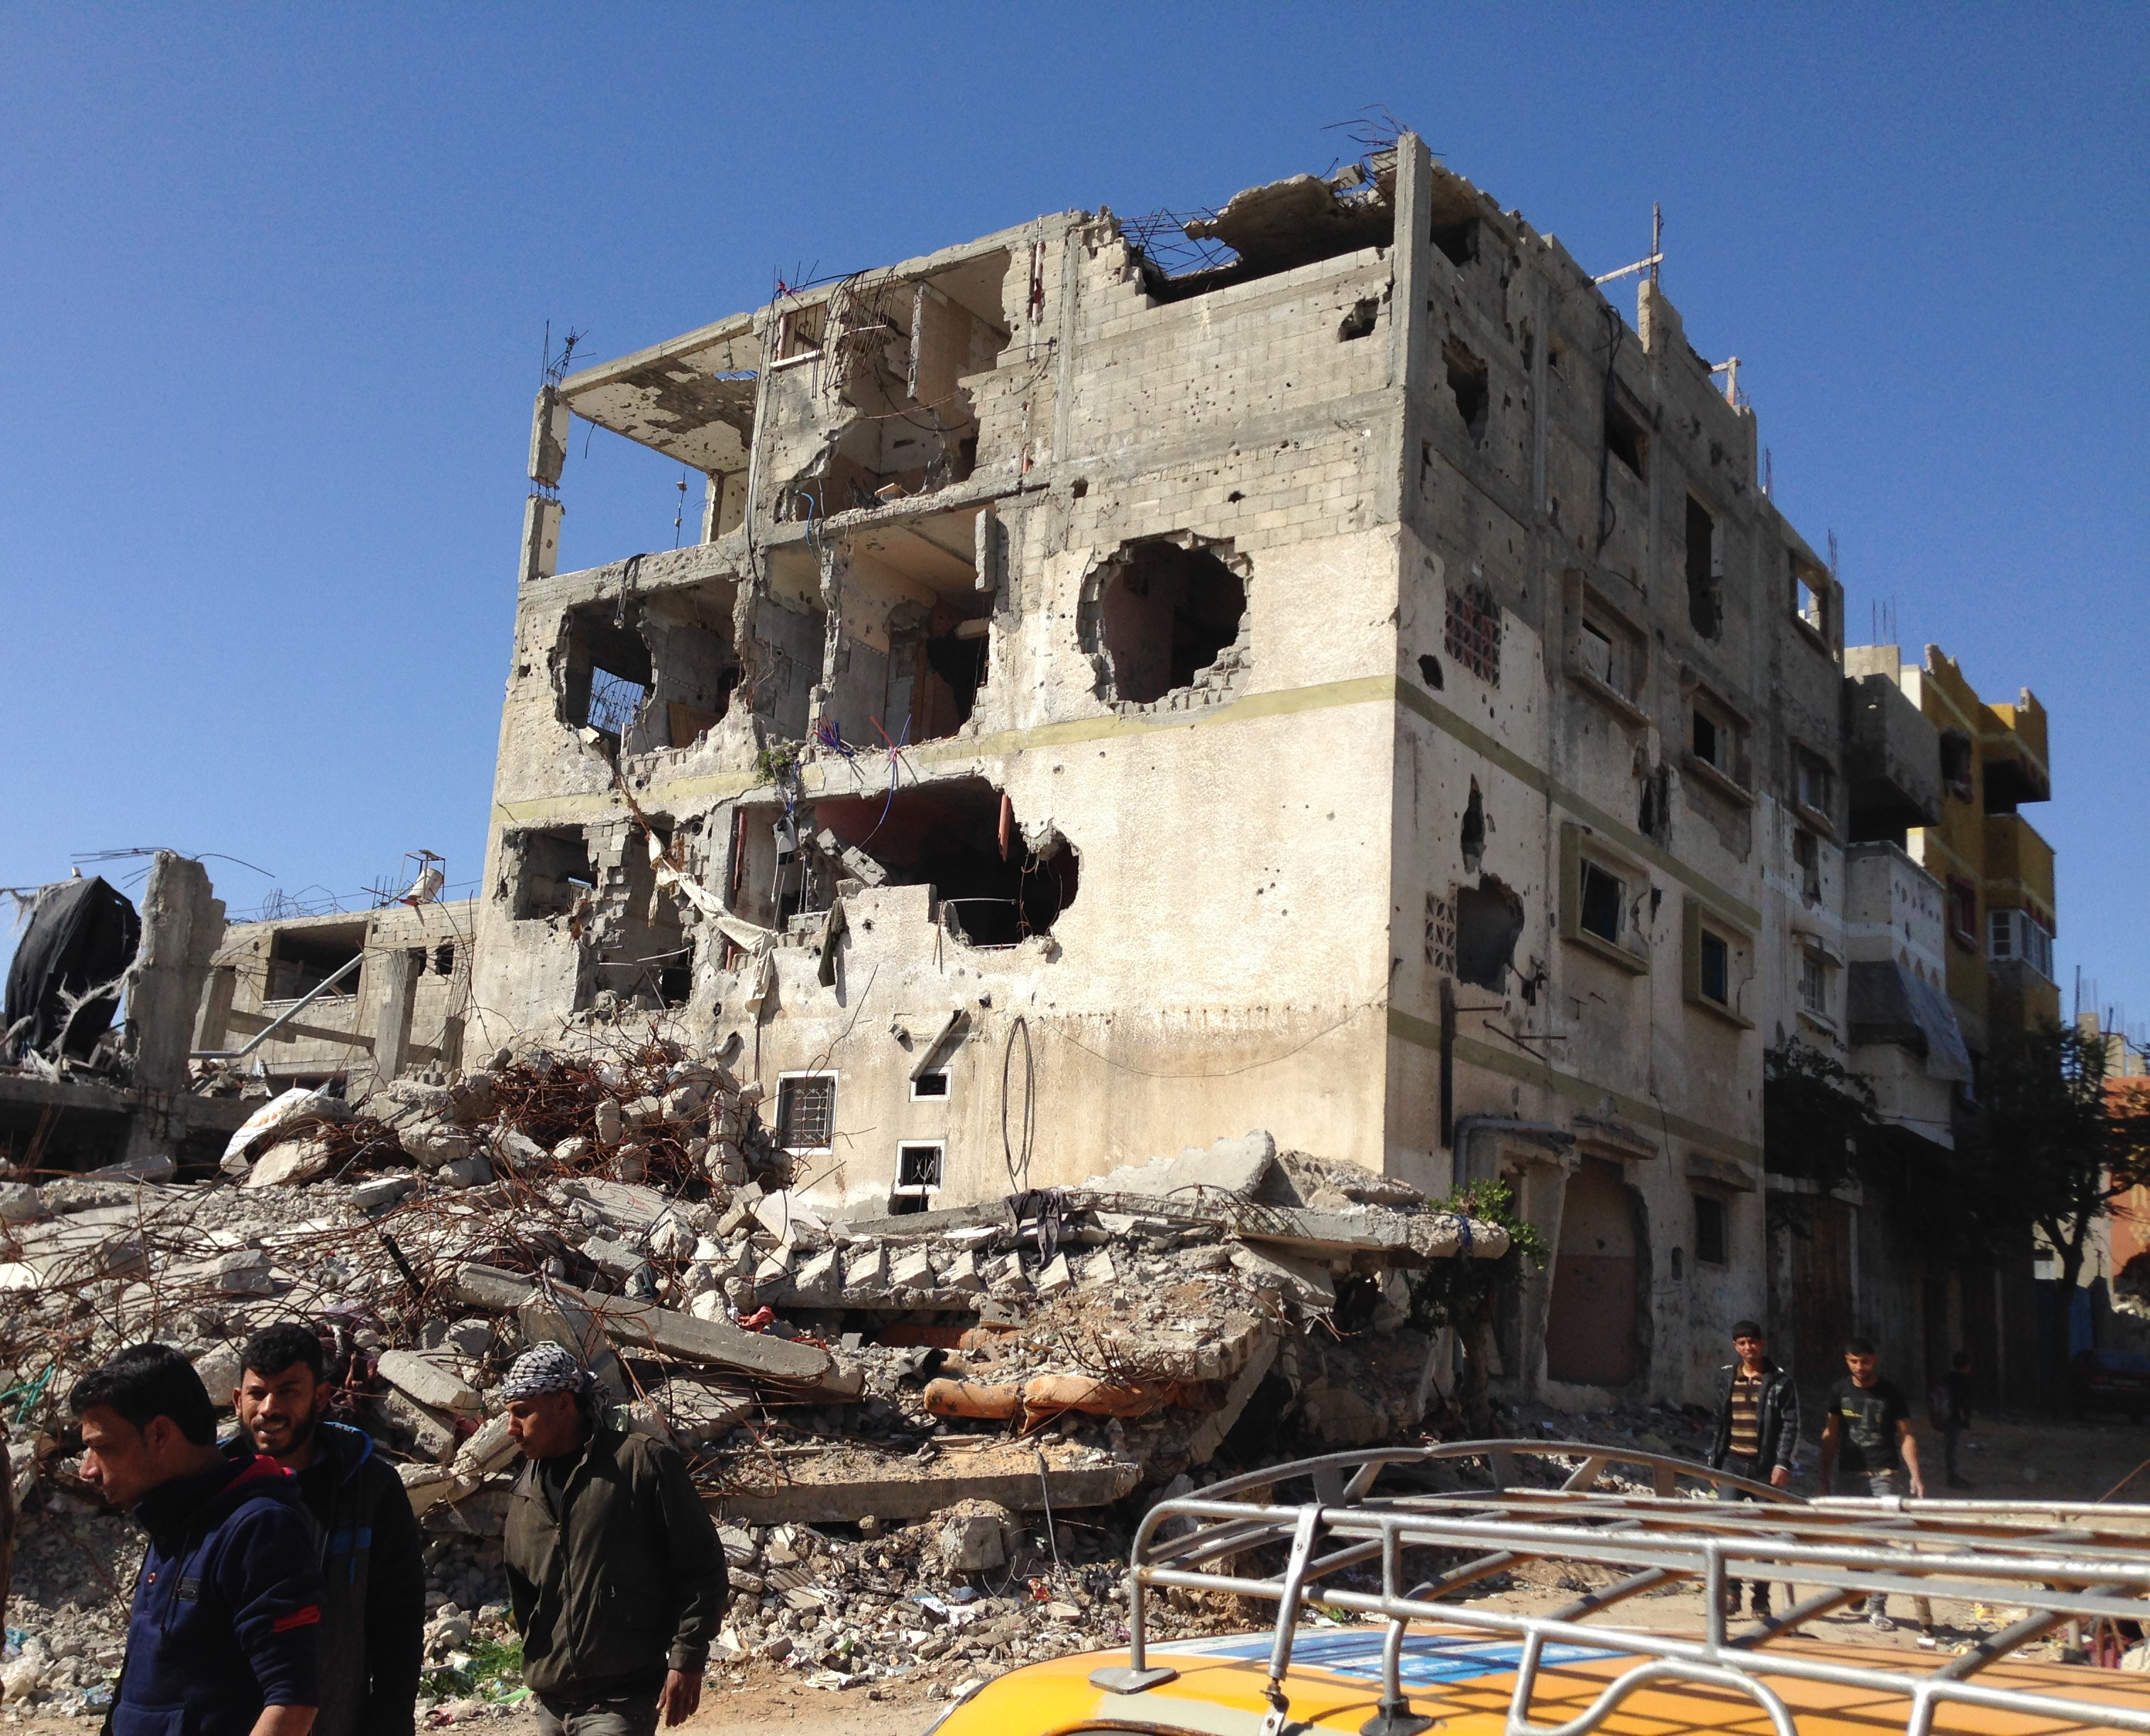
#팔레스틴 | 전쟁의 영향은 받았지만 사역은 계속된다
가자지구의 가톨릭과 정교회 건물에 피신한 약 600명의 기독교인들에게 가자지구의 상황은 여전히 끔찍하고 가슴 아픈 상황입니다. 이들은 사생활이 거의 보장되지 않고, 떠날 수 있는 선택권도 박탈당한 채 적은 식량과 함께 또 다른 폭격에 대한 끊임없는 두려움 속에서 살아가고 있습니다.
전쟁 전 가자 지구에는 약 1070명의 기독교인이 있었으며, 주로 정교회와 가톨릭 교회로 나뉘어 있고, 침례교에 속한 기독교인은 극소수에 불과했습니다. 그 외에도 무슬림 배경에서 개종한 예수를 따르는 사람들도 있었습니다.
2023년 10월 7일 전쟁이 시작된 직후 대부분의 기독교인들은 집과 이웃보다 안전한 장소로 여겨지는 교회 건물로 피신했습니다.하지만 2023년 10월 19일, 이 기대는 무참히 무너져 버렸습니다. 이스라엘 군이 정통 교회와 가까운 하마스 표적을 폭격하는 과정에서 건물 일부가 무너져 그곳에 숨어 있던 기독교인 18명이 사망했습니다.이후에도 여러 명의 기독교인이 사망했고 다른 기독교인은 자연사로 사망했습니다.
오픈도어 파트너는 팔레스타인 기독교인들을 위해 진행하는 사역이 전쟁의 영향을 받았지만, 많은 활동이 진행되어 매우 감사하다고 말했습니다.
“우리는 방금 20명의 여성 그룹 훈련을 마쳤습니다. 또한 트라우마 및 영적 돌봄 프로젝트에서 약 50명의 기독교인들을 계속 준비하고 있습니다. 가자지구의 상황이 안전해지고 그곳에 갈 수 있게 되면 훈련 받은 사람들 중 일부가 어린이와 여성들에게 트라우마와 영적 지원을 제공하기 시작할 것입니다.”
현지 파트너들은 이미 1년 넘게 전쟁의 대가를 치르고 있습니다. “우리 중 누구도 100%의 기능을 발휘할 수는 없습니다. 여러분의 기도가 필요합니다. 우리는 전쟁과 주변 사람들의 필요 때문에 끊임없이 압박을 받고 있습니다.” 웨스트뱅크의 많은 기독교인들은 관광업에 종사하고 있습니다. 이들은 베들레헴과 같은 곳을 방문하는 관광객들에게 수입을 의존합니다. 2023년 10월 7일 이후 관광객의 발길이 끊기면서 기독교인들은 이제 일거리도, 수입도 없는 상황에 처했습니다. “우리는 모든 사람을 지원할 수 없으며, 일부는 우리를 비난하기 시작합니다.”

Slide 15
#팔레스틴 가자지구와 서안지구, 이스라엘 기독교인들을 위해 기도해 주세요.
정의롭고 지속적인 평화를 위해 기도합니다. 이 전쟁이 하루 빨리 종식되고, 서로 공존할 수 있는 지혜를 주시도록 기도합니다.
하나님의 자녀들을 보호해주시고, 생존에 필요한 기본적인 생필품들을 계속 공급해 주시기를 기도합니다.
오픈도어 파트너 단체의 사역자들이 주변 사람들에게 축복이 되고 가자지구와 서안지구의 교회를 계속해서 잘 섬길 수 있도록 기도합니다.
레바논의 시민과 형제자매들도 기억해 주시기를 기도합니다.

Slide 16



박해 받는 교회를 위한 기도가 이 땅에 요원의 불길처럼 뜨겁게 일어나기를 기도합니다.
오픈도어 기도용사들을 위하여
Arise Africa 캠페인을 위하여
오픈도어 설립 30주년 기념 선교대회를 위하여
오픈도어 1,300여 명의 사역자들이 브라더 앤드류의 길을 따라 믿음과 용기를 잃지 않고, 겸손하게 박해 받는 교회를 잘 섬길 수 있게 하옵소서! 예수의 제자의 길을 끝까지 걸어가게 하옵소서!
화요기도모임을 지키는 기도용사들을 축복하시고, 각 가정마다 하나님의 부르심의 소망이 밝게 빛나게 하시고, 부르짖는 간구를 들으시며, 일평생 주님을 영화롭게 하는 거룩한 삶이 되게 하옵소서
Arise Africa 캠페인을 사용하여 주시기를 기도합니다. 사하라 사막 이남 아프리카의 박해받는 교회를 폭력으로 부터 지켜주시고, 가해자들에게 그 값에 합당한 처벌이 이루어지게 하시고, 상처받은 성도들에게 치유와 회복의 은혜를 베풀어 주옵소서.
아프리카 교회의 목소리가 한국교회에 잘 전달되도록 도와 주옵소서!
2025년 1월은 이 땅에 오픈도어 사역이 시작된 지 30주년이 되는 해입니다. 지금까지 한국교회를 통해서 전세계 박해 받는 교회를 위해서 기도하며, 물질로 후원하게 하신 하나님께 감사를 드립니다.
강사로 오시는 Evert Schut[전 OD사역총책임자]를 통해 말씀으로 성도들을 위로하고, 오픈도어 사역의 비전이 한국교회에 잘 전달되기를 기도합니다. 오픈도어와 동역할 수 있는 교회를 세워 주옵소서!

